Slide 1
Portfolia na KISKu
Bc. Simona Kramosilová
19. září 2022

Slide 2
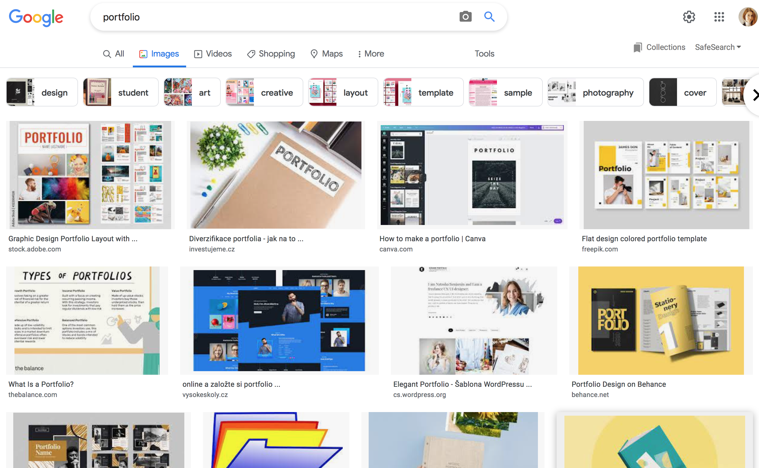
Co je to portfolio?
zdroj: screenshot Google images

Slide 3
Co je to portfolio?
Z ital. portfolio = desky na spisy, listiny
Sestava, paleta, kolekce
obecně: soubor pro (sebe)prezentaci
KISK: soubor, který vypovídá o tom KDO jsme a CO děláme
  Osobnostní
  Studijní
  (Pracovní)
    = (sebe)prezentační

Slide 4
Studentská portfolia
Verči: https://veronikabatelkova.cz
Marka: https://marekmalik.cz
Honzy V.: https://jvaltr.cz
Domči: https://solcovad.wordpress.com
Sáry: https://saryportfolio.wordpress.com
Markéty: https://kisk.marketakucerova.cz
Honzy R.: http://rysavyjan.webzdarma.cz
Monči: https://monikateichmanova.wordpress.com
Jáchyma: http://chym.cz

Slide 5
Digitální portfolio/e-portfolio
Reflexe, sebeutváření, cesta studiem
  Co si z předmětů/studia odnáším?
  Jak se profiluji? Co pro to dělám?
Sdílení v komunitě
  s vyučujícími – individuální přístup
  se studenty – vzájemná inspirace, vytváření týmů nebo studijních skupin
Státnice jinak
  opora, sdílení cesty ne výseče
Profesní přesah
  doporučení/kontakty, inspirace v projektech, (sebe)prezentace

Slide 6
Jak začít?
Plánování
  Jak se chci prezentovat?
  Jakými (všemi) způsoby chci portfolio využívat?
Výběr platformy
  Vlastní/šablona/zdarma či zpoplatněné/…
Pravidelnost
  Minset/plánovací nástroj

Slide 7
Jaké využít platformy?
Wordpress.com
  Jak začít: https://www.youtube.com/watch?v=QOCrbTrDMKw&feature=emb_imp_woyt
  Jak začít: https://kisk.phil.muni.cz/onlinetutoring/clanky/zalozeni-bloguwebu-na-wordpress-v-peti-krocich
  Návod: https://kisk.phil.muni.cz/onlinetutoring/clanky/navod-pro-praci-ve-wordpress
Wix
  Jak začít a návod: https://www.youtube.com/watch?v=VTj5z58rels
Notion
  Jak začít a návod: https://uxplanet.org/building-your-portfolio-in-notion-part-1-2222f31210eb
Vlastní web atd.

Slide 8
Další kroky
Název webu
  jméno a příjmení/výstižný název
Doména/URL webu
  zdarma (.wordpress.com/…)
Menu
  Homapage, o mně, …
Design
  šablona/vlastní; minimalista/maximalista
Plnění obsahem
  Pozor na perfekcionismus

Slide 9
Co studenti řeší…

Slide 10
Veřejný profil?
URL portfolia
  Vojta: eclecticguy.cz
Platforma
  Wordpress X Notion
Obsah
  Indexování obsahu
Argumenty pro: budování osobního brandu (během studií i KISKu), motivace pro kultivaci portfolia, pracovní/studijní příležitosti,…

Slide 11
Portfolio studijní X profesní
Propojení
  Vzájemné odkazy, obé na homepage i/či v sekci o mně
  V blogpostech účelné propojování
Rozdělení
  Rozdělení sekce na profesní a studijní
  Portfolio/Medium
  Jiná doména či odkaz
1 + 1 = 3?

Slide 12
Proč mít portfolio? – osobní pohled
Osobnostní růst
  Reflexe, aha momenty,…; tvůrce > konzument
Komunitní rozměr
  Kdo je kdo a “co má v hlavě”; inspirace
Upskilling
  Základy analytiky a SEO
  Copywriting
  Znalost platformy/platforem
Růst sebevědomí

Slide 13
Proč mít portfolio? – ZV od studentů
  ” Hodně reflektuju, proč jsem šla na KISK. Portfolio je prezentací akademických textů, co jsem napsala, a to mi může pomoct v další profilaci”
  “Beru portfolio tak, že to šířím mezi mé známé a pomáhá mi vysvětlit, co studuju, protože to jsou neuchopitelné věci pro mé okolí”
  “Portfolio je prostor jenom pro mě”
  “Nebýt povinnosti mít portfolio, tak si na tu reflexi ten čas nedám a budu to pořád odsouvat a sama bych se k tomu nedokopala”
  taky jsem netradiční student, 5 let po bakaláři pracuju, poprvé jsem kisk velmi rychle vzdala, nyní už vím, pro to dělám - v tom mi podle mě pomáhá portfolio

Slide 14
Proč mít portfolio? – ZV od studentů
“Studium je celoživotní proces, podívejte se, co mám za sebou, kde jsem byl, co čtu,…”
“…pokud to, co dělám, mi vyhovuje, a zamyslím se nad tím i v delším horizontu (ne hned 10 let, ale nějaká výhledová doba teď), tak do toho jdu. Pomáhá mi v tom to portfolio. Nyní tam hážu úplně všechno a dělám to nejen s podnikatelským záměrem, ale začínám tam dávat všechny věci, co dělám. I když se to úplně nedoporučuje (moc věcí a žádné pořádně) – ale asi to tak vždycky budu mít a budu dělat to, co mě zajímá, a když ne, tak přestanu.”

Slide 15
Proč mít portfolio?

Slide 16
Deadliny a termíny zimního semestru 2022
30. listopadu tvorba portfolia a sdílení URL
  https://kisk.phil.muni.cz/studenti/digitalni-portfolio/jaro-2022
  Sdílení přes formulář
Zkouška předmětu Literatura, knihovní procesy a trh
  Rozprava a sdílení, provedení portfoliem

Slide 17
Další odkazy ke sdílení
Doplňující informace k portfoliu
  https://kisk.phil.muni.cz/studenti/digitalni-portfolio
Portfolia studentů
  https://kisk.phil.muni.cz/studenti/portfolia-studentu
Portfolia v průchodu studiem
  https://kisk.phil.muni.cz/studenti/digitalni-portfolio/podzim-2022

Slide 18
Prostor pro dotazy ☺

